Slide 1
ENKRIPSI DAN KRIPTOGRAFI

Slide 2
Outline
Definisi Kriptografi
Tujuan Kriptografi
Prinsip Kriptografi
Skema Sistem Kriptografi
Algoritma Kriptografi

Slide 3
Definisi kriptografi:
Berasal dari kata cryptography ⇒ diadopsi dari bahasa Yunani untuk merujuk kepada “secret-writing”
Ilmu yang ditujukan untuk mempelajari dan melakukan eksplorasi seputar keamanan pengiriman sebuah pesan (message).
Praktisi yang menggunakannya sering disebut dengan kriptografer (cryptographer).

Slide 4
Implementasi kriptografi:
Dasar pengembangannya menggunakan model matematika.
Banyak digunakan terutama dalam bidang pertahanan dan keamanan.
Umum diaplikasikan untuk segala aktivitas yang berhubungan dengan Teknologi Informasi.

Slide 5
Prinsip Kriptografi:
Menjaga kerahasiaan (confidentiality) pesan.
Keabsahan pengirim (user authentication).
Keaslian pesan (message authentication).
Anti-penyangkalan (non-repudiation).

Slide 6
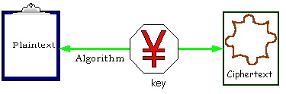
Skema Sistem Kriptografi

Slide 7
Pemodelan Matematis:
Plaintext : x
Algoritma : tambahkan x dengan bilangan 13
Key : f(x)
Ciphertext : (x+13)

Slide 8
Contoh:
Plaintext ⇒ Televisi sudah dibeli
enkripsi
Key
Key
dekripsi
Ciphertext ⇒ Gryrivfv fhqnu qvoryv

Slide 9
Elemen Sistem Kriptografi:
Plaintext: yakni pesan sumber yang pertama dibuat oleh user; dapat dibaca oleh orang umumnya .
Ciphertext: ini adalah bentuk setelah pesan dalam plaintext telah diubah bentuknya menjadi lebih aman dan tidak dapat dibaca. Proses mengubah plaintext menjadi ciphertext disebut encryption (enciphering), dan proses membalikkannya kembali disebut decryption (deciphering).
Cryptographic algorithm: yaitu mekanisme/ tahapan yang digunakan berdasar operasi matematika untuk mengubah plaintext menjadi ciphertext.

Slide 10
Elemen Sistem Kriptografi:
Key: yakni kunci yang digunakan berdasar pada cryptographic algorithm untuk melakukan proses enkripsi dan dekripsi kepada pesan yang dikirimkan. Ini berarti bahwa hanya user yang memiliki key saja yang dapat men-decrypt sebuah pesan dalam bentuk ciphertext.

Slide 11
Skema Proses Enkripsi dan Dekripsi
enkripsi
Plaintext
dekripsi
Ciphertext

Slide 12
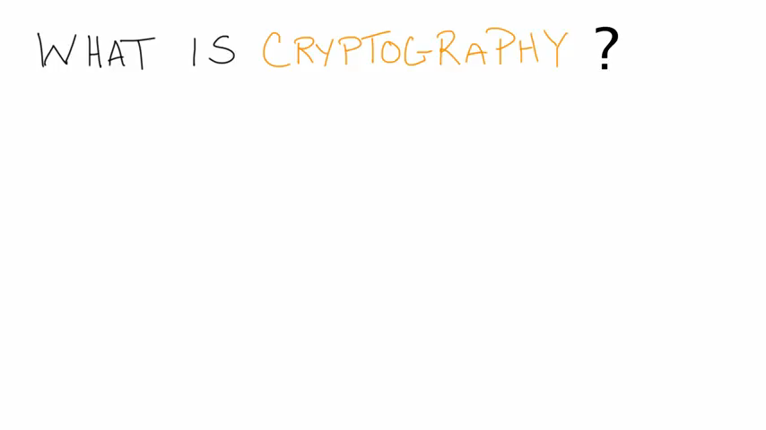

Slide 13
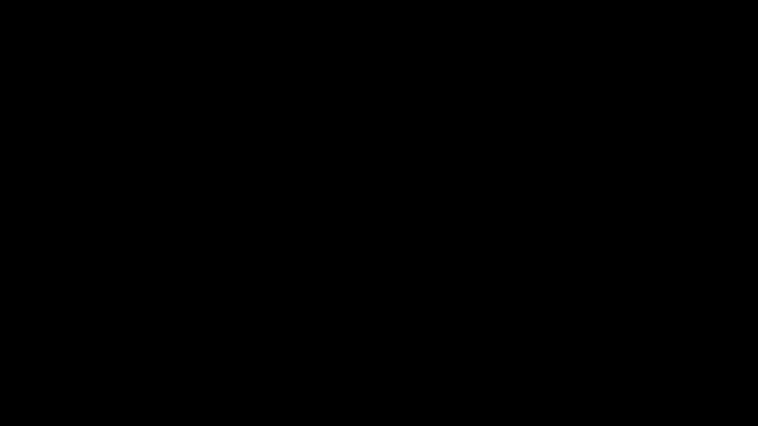

Slide 14


Slide 15
Algoritma Kriptografi
Berdasarkan jenis kunci yang digunakan :
  Algoritma Simetris
  Algoritma Asimetris
Berdasarkan besar data yang diolah :
  Algoritma Block Cipher
  Algoritma Stream Cipher

Slide 16

Berdasarkan jenis kunci yang digunakan :
Algoritma Simetris
Algoritma simetris (symmetric algorithm) adalah suatu
algoritma dimana kunci enkripsi yang digunakan sama
dengan kunci dekripsi sehingga algoritma ini disebut
juga sebagai single-key algorithm.

Slide 17
Berdasarkan jenis kunci yang digunakan :
Kelebihan algoritma simetris :
  Kecepatan operasi lebih tinggi bila dibandingkan
  dengan algoritma asimetrik.
  Karena kecepatannya yang cukup tinggi, maka dapat
  digunakan pada sistem real-time
Kelemahan algoritma simetris :
  Untuk tiap pengiriman pesan dengan pengguna yang
  berbeda dibutuhkan kunci yang berbeda juga,
  sehingga akan terjadi kesulitan dalam manajemen
  kunci tersebut.
  Permasalahan dalam pengiriman kunci itu sendiri yang
  disebut “key distribution problem”

Slide 18

Berdasarkan jenis kunci yang digunakan :
Algoritma Asimetris
Algoritma asimetris (asymmetric algorithm) adalah suatu
algoritma dimana kunci enkripsi yang digunakan tidak sama
dengan kunci dekripsi. Pada algoritma ini menggunakan
dua kunci yakni kunci publik (public key) dan kunci privat
(private key). Kunci publik disebarkan secara umum
sedangkan kunci privat disimpan secara rahasia oleh si
pengguna. Walau kunci publik telah diketahui namun akan
sangat sukar mengetahui kunci privat yang digunakan.

Slide 19
Berdasarkan jenis kunci yang digunakan :
Kelebihan algoritma asimetris :
  Masalah keamanan pada distribusi kunci dapat lebih baik
  Masalah manajemen kunci yang lebih baik karena
  jumlah kunci yang lebih sedikit
Kelemahan algoritma asimetris :
  Kecepatan yang lebih rendah bila dibandingkan dengan
  algoritma simetris
  Untuk tingkat keamanan sama, kunci yang
  digunakan lebih panjang dibandingkan dengan
  algoritma simetris.

Slide 20
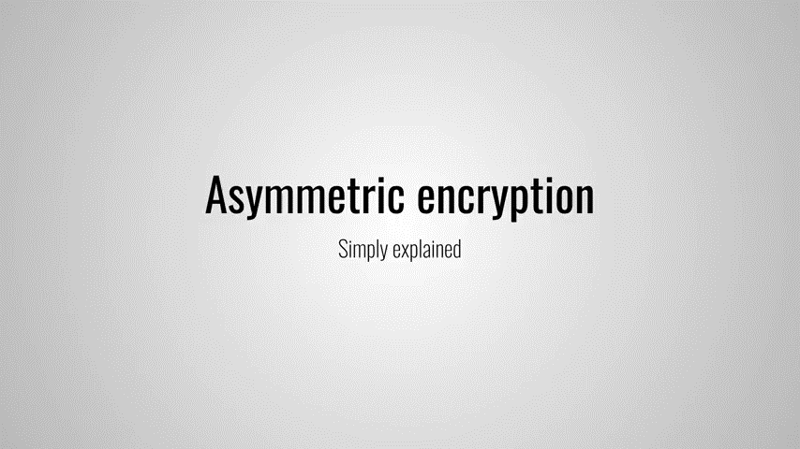

Slide 21
Berdasarkan besar data yang diolah :
Block Cipher
algoritma kriptografi ini bekerja pada suatu data yang
berbentuk blok/kelompok data dengan panjang data tertentu
(dalam beberapa byte), jadi dalam sekali proses enkripsi atau
dekripsi data yang masuk mempunyai ukuran yang sama.
Stream Cipher
algoritma yang dalam operasinya bekerja dalam suatu pesan
berupa bit tunggal atau terkadang dalam suatu byte, jadi
format data berupa aliran dari bit untuk kemudian mengalami
proses enkripsi dan dekripsi.

Slide 22
Keamanan Kriptografi:
Sistem yang handal bisa melewatkan sebuah pesan dalam bentuk ciphertext pada sebuah kanal yang belum tentu aman.
Ada tiga aspek untuk melindungi sebuah pesan yang ingin dikirimkan, yaitu dengan memberi lapisan keamanan pada sisi: pengirim, penerima, dan kanal yang digunakan untuk media pengiriman.

Slide 23
Kesimpulannya, sistem kriprografi (cryptosystem) adalah interaksi diantara elemen-elemen sistem yang terdiri dari: algoritma kriptografi, plaintext, ciphertext, dan kunci untuk menghasilkan bentuk baru dari perubahan bentuk sebelumnya.
Orang yang berusaha untuk melakukan penyadapan atau pembongkaran disebut dengan penyadap (eavesdropper) atau intruder.

Slide 24
Cryptography
Proses menyandikan plaintext menjadi ciphertext disebut enkripsi (encryption) atau enciphering
Proses mengembalikan ciphertext menjadi plaintextnya disebut dekripsi (decryption) atau deciphering
    plaintext ciphertext plaintext semula
      enkripsi dekripsi

Slide 25
Apa hubungan antara cryptanalysis dan cryptology
???

Slide 26
Definisi :
Cryptanalysis adalah cara yang digunakan untuk memecahkan chipertext menjadi plaintext tanpa mengetahui kunci (key) yang sebenarnya. User yang melakukannya disebut cryptanalyst.
Cryptology adalah studi yang dilakukan untuk mempelajari segala bentuk tentang cryptography dan cryptanalysis.

Slide 27
Persamaan cryptography dan cryptanalysis:
  Mengeksplorasi bagaimana proses menerjemahkan ciphertext menjadi plaintext.
Perbedaan cryptography dan cryptanalysis:
  cryptography bekerja secara legal berdasar proses legitimasi sebagaimana mestinya (yakni pengirim atau penerima pesan).
  cryptanalysis bekerja secara ilegal karena dilakukan dengan cara menyadap untuk memungkin yang tidak berhak mengakses informasi.

Slide 28
Fakta sejarah penggunaan kriptografi:
Tentara Yunani pada perang di Sparta (400SM) menggunakan scytale, yakni pita panjang dari daun papyrus + sebatang silinder, yang digunakan sebagai alat untuk mengirimkan pesan rahasia perihal strategi perang.

Slide 29
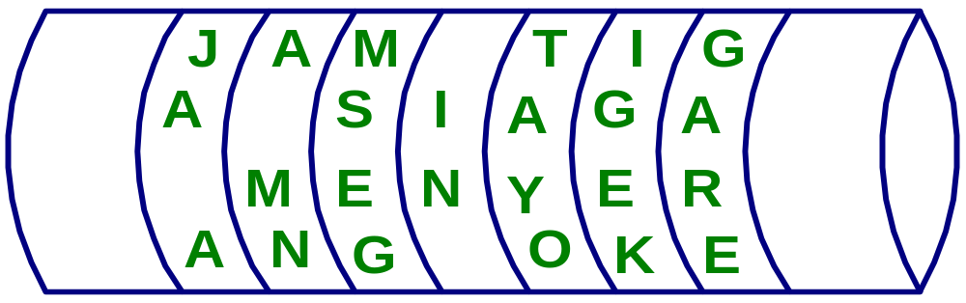
Skema Scytale:
Plaintext ditulis secara horisontal (yakni baris per baris).
Jika pita dilepas, maka huruf-huruf pada pita telah tersusun membentuk pesan rahasia (ciphertext).
Agar penerima bisa membaca pesan tersebut, maka pita dililitkan kembali menggunakan silinder yang diameternya sama dengan diameter silinder si pengirim.

Slide 30
Implementasi enkripsi
proses pengiriman data melalui kanal komunikasi (kanal suara atau kanal data).
mekanisme penyimpanan data ke dalam disk-storage.

Slide 31
Skema Implementasi Kriptografi:
dikirimkan
transmitter
di-enkripsi menjadi ciphertext
plaintext
Basisdata

Slide 32
Contoh
Contoh-contoh pada data tersimpan:
Dokumen teks
Plainteks (plain.txt):
Ketika saya berjalan-jalan di pantai, saya menemukan banyak sekali kepiting yang merangkak menuju laut. Mereka adalah anak-anak kepiting yang baru menetas dari dalam pasir. Naluri mereka mengatakan bahwa laut adalah tempat kehidupan mereka
Cipherteks (cipher.txt):
Ztâxzp/épêp/qtüyp{p}<yp{p}/sx/p}âpx;épêp/|t}t|äzp}/qp}êpz/étzp{x/ztxâx}vêp}v/|tüp}vzpz/|t}äyä/{päâ=/\tützppsp{pw/p}pz<p}pz/ztxâx}v/êp}v/qpüä|t}tâpé/spüx/sp{p|/péxü=/]p{äüx|ttüzp/|t}vpâpzp}/qpwåp/{päâ/psp{pwât|pâ/ztwxsäp}/|tützp=

Slide 33


Implementasi Kriptografi pada image:
Ciphertext (sabrina1.jpg):
Plaintext (sabrina.jpg):

Slide 34
Contoh
Dokumen basisdata
Plainteks (siswa.dbf):
NIM | Nama | Tinggi | Berat
000001 | Soleha | 160 | 46
000002 | Cahaya | 156 | 41
000003 | Aisyah | 165 | 55
000004 | Kasih | 170 | 62
Cipherteks (siswa2.dbf):
NIM | Nama | Tinggi | Berat
000001 | tüp}vzpz/| {äâ | |äzp} | épêp
000002 | tâpé/spüx/sp | péxü= | ztwx
000003 | pâ/ztwxsäp | }/|tü | spüx
000004 | |äzp}/qp | qp}ê | wxsä

Slide 35
Kekuatan sebuah sistem kriptografi:
Semakin banyak usaha yang diperlukan, untuk membongkar sebuah cryptosystems, maka semakin lama waktu yang dibutuhkan; sehingga semakin kuat algoritma kriptografi yang digunakan, artinya ⇒ semakin aman digunakan untuk menyandikan pesan

Slide 36
Kekuatan sebuah sistem kriptografi:
Sebuah algoritma cryptography bersifat restricted, apabila kekuatan kriptografi-nya ditentukan dengan menjaga kerahasiaan algoritma tersebut.
Saat ini algoritma bersifat restricted tidak lagi banyak digunakan; dengan alasan tidak cocok dalam penggunaan pada karakter open-systems.

Slide 37
Kekuatan sebuah sistem kriptografi:
Pada lingkungan dengan karakter open-systems, kekuatan algoritma cryptograpy-nya terletak pada key yang digunakan, yakni berupa deretan karakter atau bilangan bulat.

Slide 38
P = plaintext
Jika disimbolkan:
C = chipertext
maka:
Fungsi pemetaan P→C ; disebut E (encryption):
E(P) = C
Fungsi pemetaan C → P disebut D (decryption):
D(C) = P

Slide 39
Dengan menggunakan key (K), fungsi enkripsi dan dekripsi berubah menjadi:
E_{K}(P) = C
⇒ untuk enkripsi
D_{K}(C) = P
⇒ untuk dekripsi
dan ekivalen menjadi:
D_{K}(E_{K}(P)) = P

Slide 40
Skema Proses Enkripsi dan Dekripsi dengan K:
K
enkripsi
Plaintext
dekripsi
Ciphertext
K

Slide 41
Apabila kunci (K) enkripsi sama dengan kunci dekripsi, maka sistem kriptografi-nya disebut sistem simetris (sistem konvensional); dan algoritma kriptografi-nya disebut dengan algoritma simetri atau algoritma konvensional.
Contohnya: Algoritma DES (Data Encyption Standard).

Slide 42
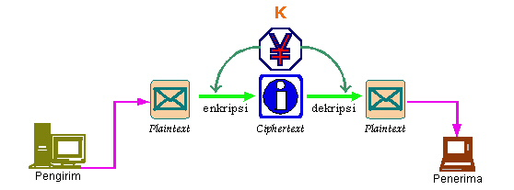
K yang sama digunakan untuk enkripsi dan dekripsi pesan:
Kriptografi simetris

Slide 43
Kelebihan algoritma simetris:
Kecepatan operasi lebih tinggi bila dibandingkan dengan algoritma asimetris.
Karena kecepatan operasinya yang cukup tinggi, maka dapat digunakan pada sistem real-time.

Slide 44
Kelemahan algoritma simetris:
Untuk tiap pengiriman pesan dengan user yang berbeda dibutuhkan kunci yang berbeda juga, sehingga akan terjadi kesulitan dalam manajemen kunci tersebut.
Permasalahan dalam pengiriman kunci itu sendiri yang disebut "key distribution problem".

Slide 45
Contoh algoritma simetris
Data Encryption Standard (DES),
RC2, RC4, RC5, RC 6,
International Data Encryption Algorithm (IDEA),
Advanced Encryption Standard (AES),
On Time Pad (OTP),
A5, dan lain sebagainya.

Slide 46
Algoritma asimetris
Menggunakan dua kunci yakni kunci publik (public-key), umumnya digunakan sebagai kunci enkripsi; dan kunci privat (private-key) yang umumnya digunakan sebagai kunci dekripsi.
Kunci publik disebarkan secara umum sedangkan kunci privat disimpan secara rahasia oleh user.
Walaupun kunci publik telah diketahui namun akan sangat sukar mengetahui kunci privat yang digunakan

Slide 47
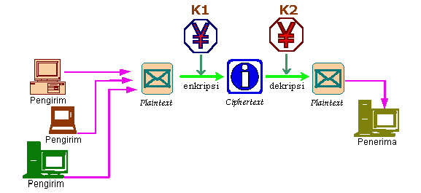
Pada kriptografi asimetris, K1 digunakan untuk enkripsi plaintext dan K2 digunakan untuk dekripsi ciphertext:

Slide 48
Kelebihan algoritma asimetris:
Masalah keamanan pada distribusi kunci dapat lebih baik.
Masalah manajemen kunci yang lebih baik karena jumlah kunci yang lebih sedikit.

Slide 49
Kelemahan algoritma asimetris:
Kecepatan yang lebih rendah bila dibandingkan dengan algoritma simetris.
Untuk tingkat keamanan sama, kunci yang digunakan lebih panjang dibandingkan dengan algoritma simetris.

Slide 50
Klasifikasi algoritma kriptografi berdasar panjang data digunakan dalam sekali proses:
Algoritma block cipher : Informasi/data yang hendak dikirim dalam bentuk blok-blok besar (misal 64-bit) dimana blok-blok ini dioperasikan dengan fungsi enkripsi yang sama dan akan menghasilkan informasi rahasia dalam blok-blok yang berukuran sama juga. Contoh: RC4, Seal, A5, Oryx.
Algoritma stream cipher : Informasi/data yang hendak dikirim dioperasikan dalam bentuk blok-blok yang lebih kecil (byte atau bit), biasanya satu karakter per-satuan waktu proses, menggunakan tranformasi enkripsi yang berubah setiap waktu. Contohnya: Blowfish, DES, Gost, Idea, RC5, Safer, Square, Twofish, RC6, Loki97.

Slide 51
Contoh algoritma asimetris
Digital Signature Algorithm (DSA),
RSA,
Diffle-Hellman (DH),
Elliptic Curve Cryptography (ECC),
Kriptografi Quantum, dan lain sebagainya.

Slide 52
Crytography
Serangan Terhadap Kriptografi
Penyadap berusaha mendapatkan data yang digunakan untuk kegiatan kriptanalisis
Kriptanalis berusaha mengungkapkan plainteks atau kunci dari data yang disadap
Kriptanalis dapat juga menemukan kelemahan dari sistem kriptografi yang pada akhirnya mengarah untuk menemukan kunci dan mengungkapkan plainteks
Penyadapan dapat dilakukan melalui saluran kabel komunikasi dan saluran wireless

Slide 53
Crytography
Jenis-jenis serangan:
1. Exhaustive attach atau brute force attack
  Percobaan yang dibuat untuk mengungkapkan plainteks atau kunci dengan mencoba semua kemungkinan kunci (trial and error)
  Diasumsikan kriptanalis:
    Memiliki sebagian plainteks dan cipherteks yang bersesuaian
  Caranya:
    Plainteks yang diketahui dienkripsi dengan setiap kemungkinan kunci, lalu hasilnya dibandingkan dengan cipherteks yang bersesuaian
    Jika hanya cipherteks yang tersedia, cipherteks tersebut didekripsi dengan setiap kemungkinan kunci dan plainteks hasilnya diperiksa apakah mengandung makna atau tidak
  Serangan ini membutuhkan waktu yang sangat lama
  Untuk menghindari serangan ini, gunakan kunci yang panjang dan tidak mudah ditebak

Slide 54
Crytography
Waktu yang diperlukan untuk exhaustive key search
(Sumber: William Stallings, Data and Computer Communication Fourth Edition)
Ukuran Kunci | Jumlah Kemungkinan Kunci | Lama waktu untuk 10⁶ percobaan per detik | Lama waktu untuk 10¹² percobaan per detik
16 bit | 2¹⁶ = 65536 | 32.7 milidetik | 0.0327 mikrodetik
32 bit | 2¹² = 4.3 X 10⁹ | 35.8 menit | 2.15 milidetik
56 bit | 2⁵⁶ = 7.2 X 10¹⁶ | 1142 tahun | 10.01 jam
128 bit | 2¹²⁸ = 4.3 X 10¹ | 5.4 × 10²⁴ tahun | 5.4 × 10¹⁸ tahun

Slide 55
Crytography
Jenis-jenis serangan:
2. Analytical attach
  Kriptanalis tidak mencoba semua kemungkinan kunci, tetapi menganalisa kelemahan algoritma kriptografi untuk mengurangi kemungkinan kunci yang tidak ada.
  Analisa yang dilakukan dengan memecahkan persamaan-persamaan matematika yang diperoleh dari definisi suatu algoritma kriptografi
  Diasumsikan kriptanalis mengetahui algoritma kriptografi
  Metode analytical attack biasanya lebih cepat menemukan kunci dibandingkan dengan exhaustive attack.
  Untuk menghindari serangan ini, kriptografer harus membuat algoritma yang kompleks.

Slide 56
Crytography
Memastikan keamanan dari algoritma kriptografi
Algoritma harus dievaluasi oleh pakar
Algoritma yang tertutup (tidak dibuka kepada publik) dianggap tidak aman
Membuat algoritma yang aman tidak mudah
Code maker VS code breaker akan terus berlangsung

